Slide 1
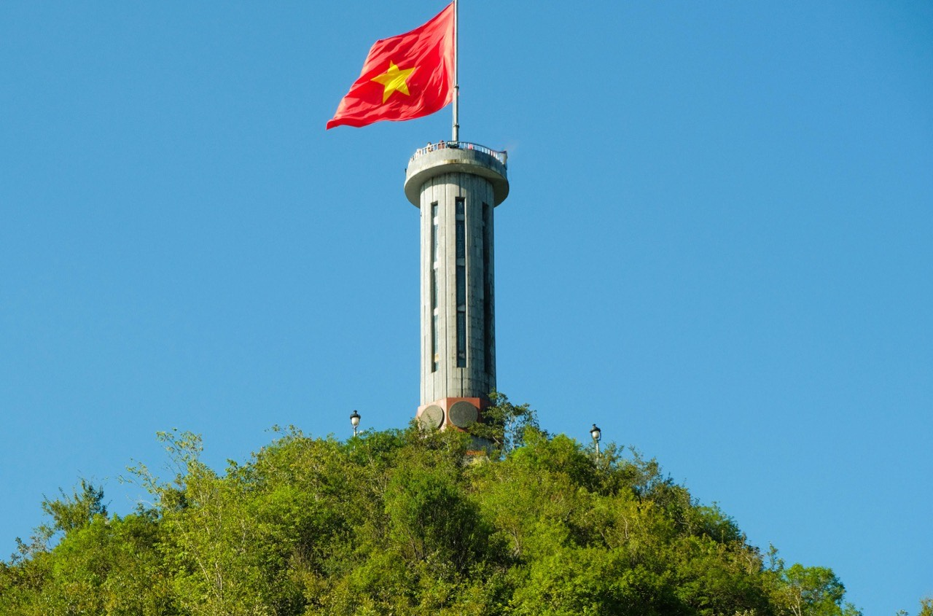
VIỆT
NAM
Cẩm nang du lịch
Hoàng Thị Ngọc
HÀNH TRÌNH KHÁM PHÁ DI SẢN

Slide 2
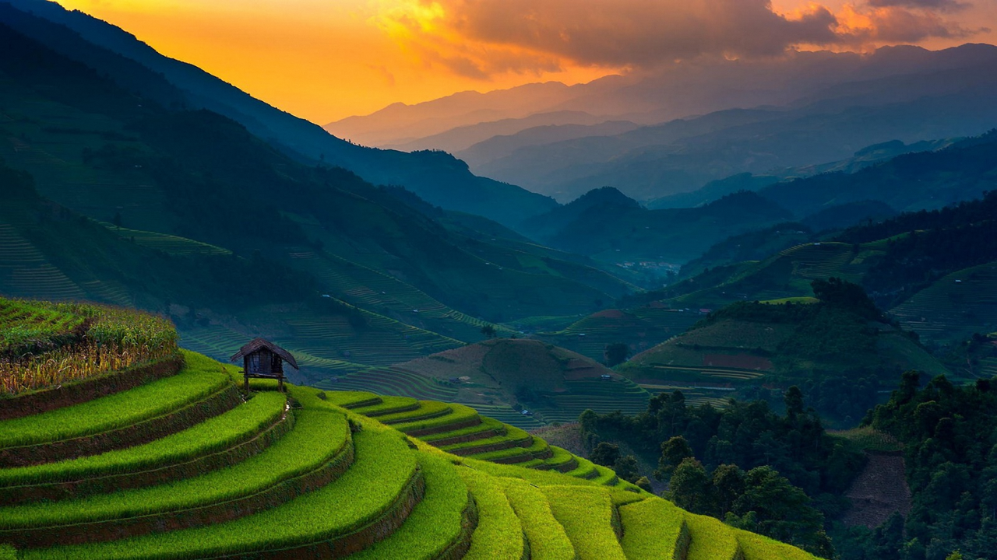

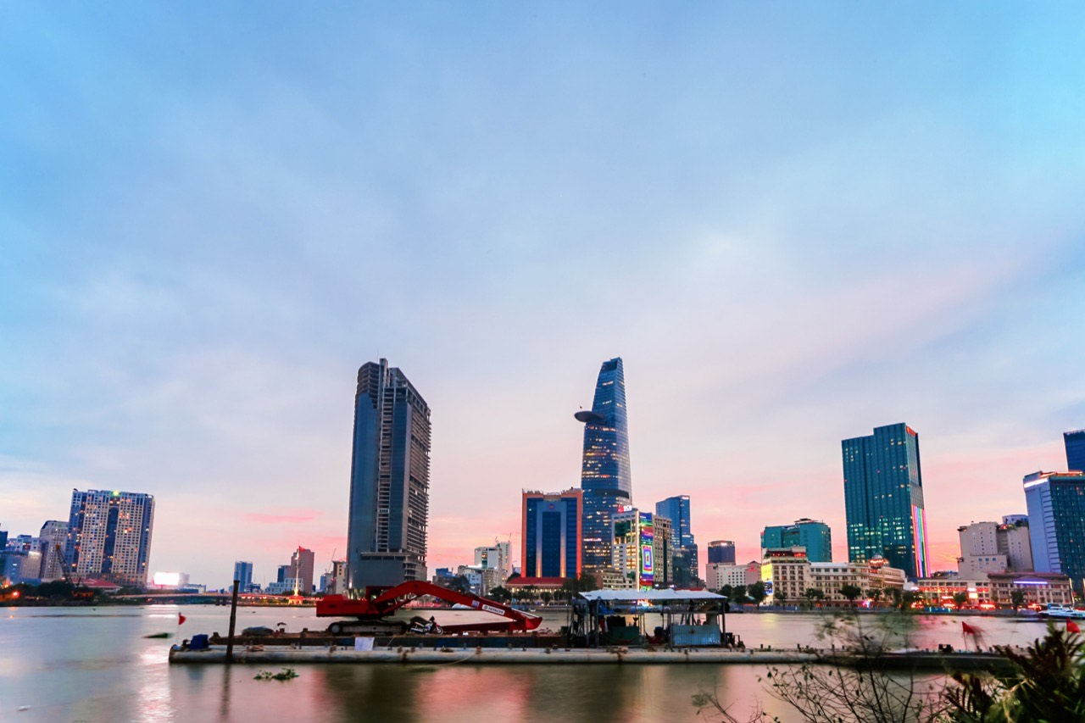
LỘ TRÌNH KHÁM PHÁ XUYÊN VIỆT
01.
02.
03.
KỲ VĨ MIỀN BẮC
HOÀI NIỆM MIỀN TRUNG
RẠNG RỠ MIỀN NAM
Biển mây vùng cao và vịnh biển di sản
Chiều sâu văn hóa và những bờ cát trắng
Nhịp sống phố thị và sông nước trù phú

Slide 3


GIỚI THIỆU CHUNG
Việt Nam đang khẳng định vị thế là một trong những quốc gia có tốc độ phát triển du lịch nhanh nhất khu vực. Sự hòa quyện tuyệt vời giữa địa hình đồi núi kỳ vĩ, đường bờ biển dài thơ mộng cùng kho tàng di sản văn hóa phi vật thể đồ sộ chính là thỏi nam châm thu hút hàng triệu tín đồ đam mê khám phá mỗi năm.

Slide 4
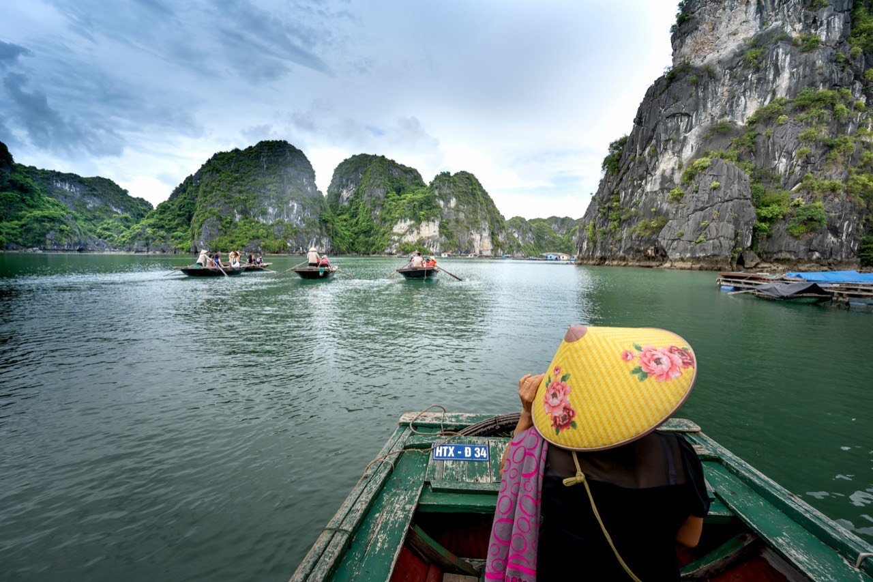
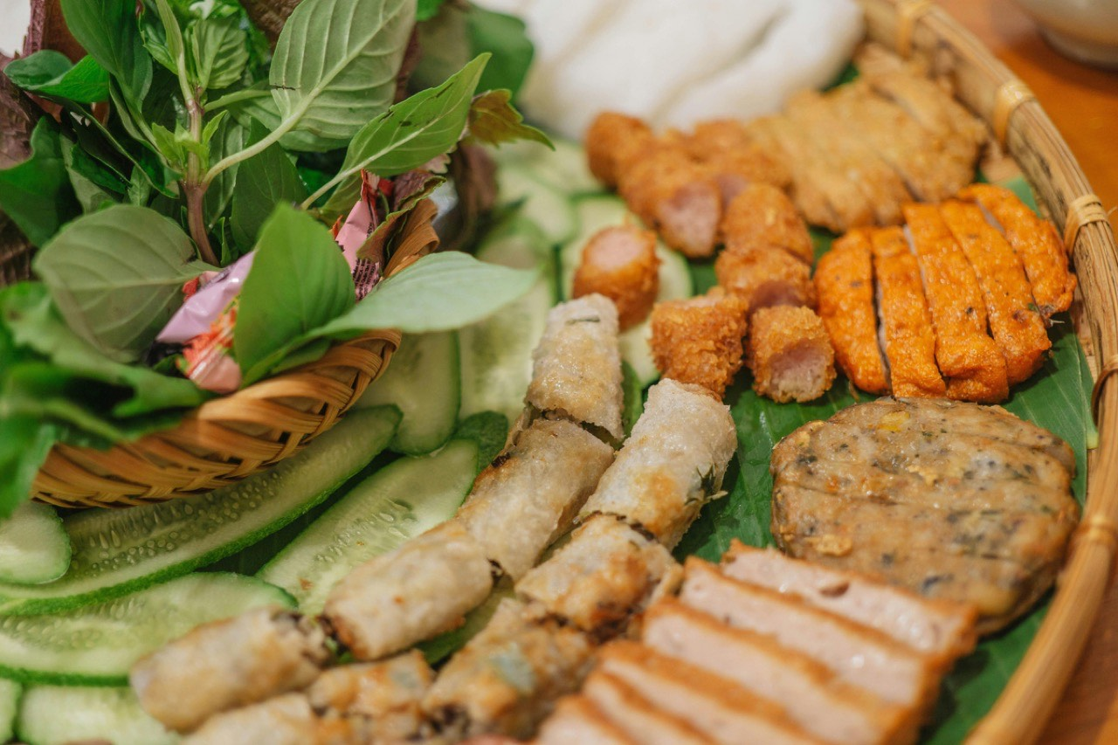
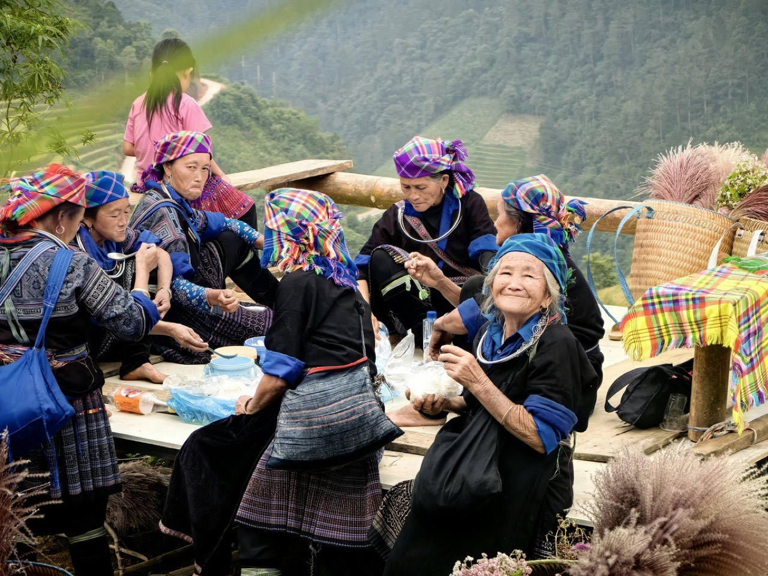
ĐIỂM THU HÚT
Hệ thống hang động và vịnh biển kỳ vĩ được công nhận là di sản thiên nhiên thế giới.
Thiên đường ẩm thực đường phố phong phú, bùng nổ hương vị với mức chi phí vô cùng hợp lý.
DU KHÁCH
Lòng hiếu khách, sự thân thiện và nét cười rạng rỡ đặc trưng của con người bản địa

Slide 5
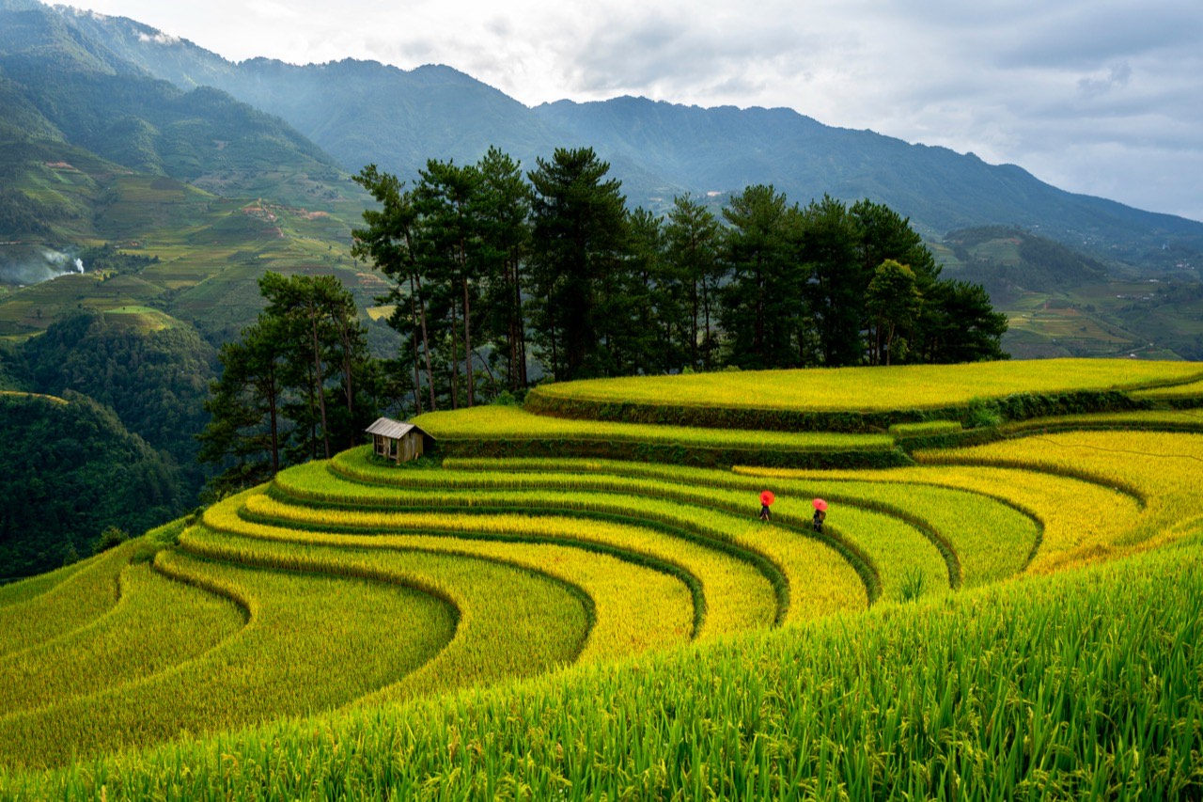

MIỀN BẮC
KỲ VĨ VÀ HÙNG VĨ
Sapa, Hà Giang hay Mù Cang Chải vẫy gọi du khách bằng những cung đường đèo uốn lượn quanh co, những thửa ruộng bậc thang vàng rực mùa lúa chín và nét văn hóa rực rỡ của các đồng bào dân tộc thiểu số.
Vịnh Hạ Long — nơi hàng ngàn đảo đá vôi nhô lên từ mặt nước xanh ngọc bích, tạo nên một tuyệt tác hội họa thiên nhiên sống động, xứng danh kỳ quan thiên nhiên thế giới.

Slide 6
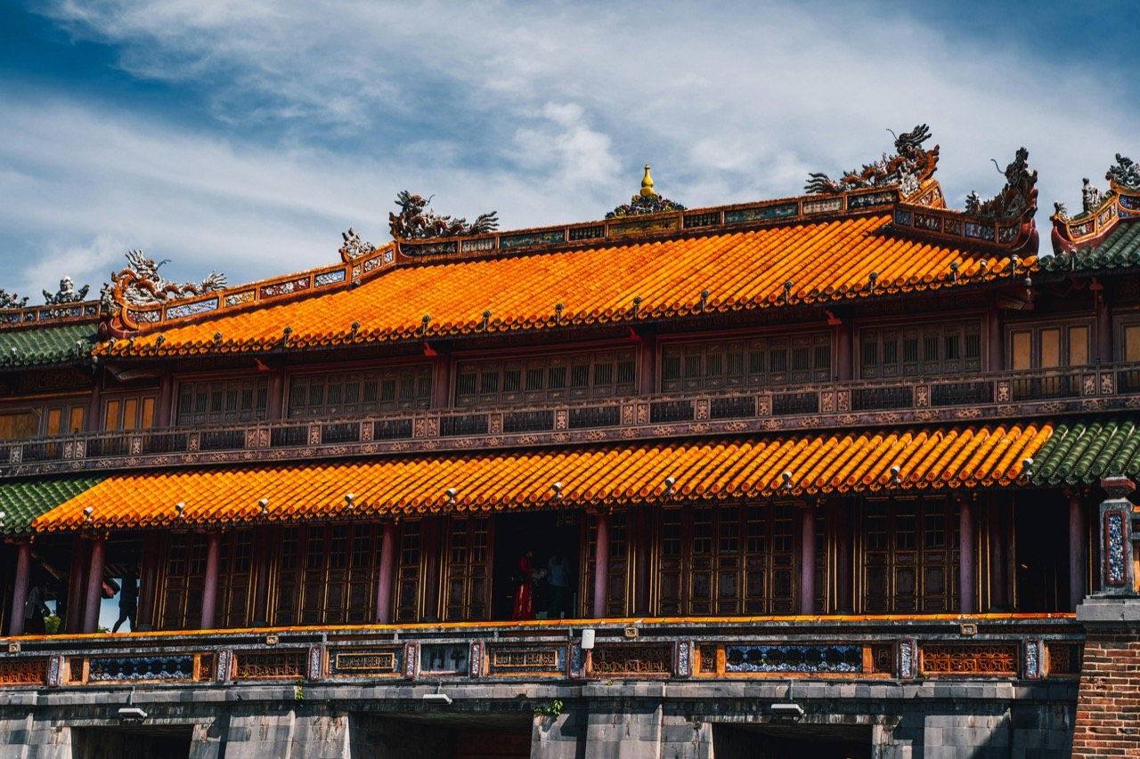
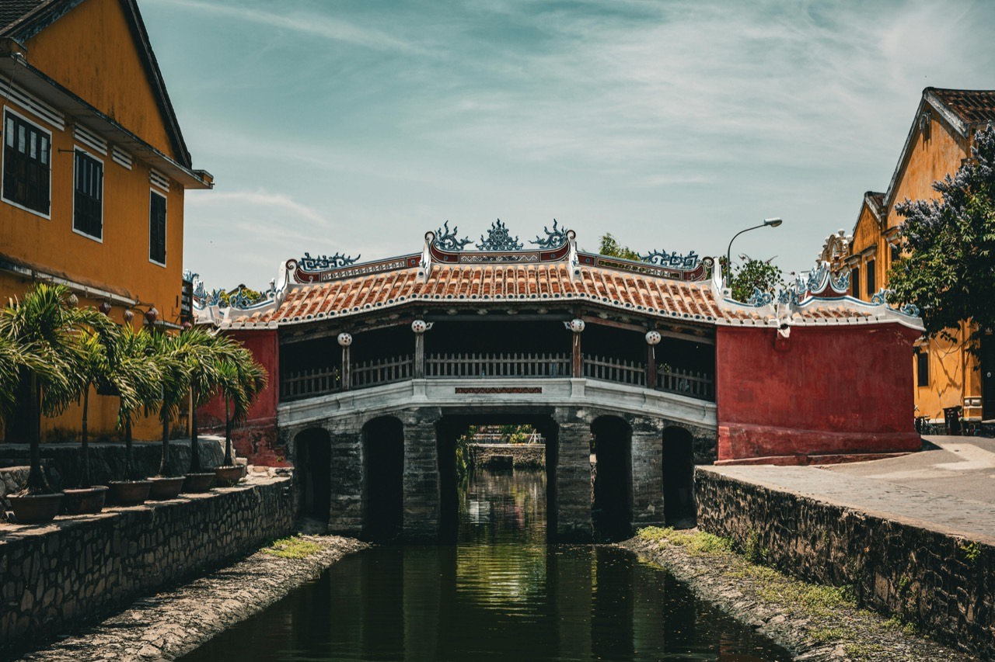
MIỀN TRUNG
Cố đô Huế trầm mặc bên dòng sông Hương thơ mộng, kết hợp cùng Phố cổ Hội An đèn lồng rực rỡ bên sông Hoài tạo nên một không gian hoài niệm, lưu giữ vẹn nguyên kiến trúc cổ xưa.
Đà Nẵng, Nha Trang hay Quy Nhơn ôm trọn lòng du khách bằng những bãi biển cát trắng mịn màng, sóng vỗ êm đềm và hệ thống dịch vụ nghỉ dưỡng, giải trí đẳng cấp quốc tế.
CON ĐƯỜNG DI SẢN

Slide 7
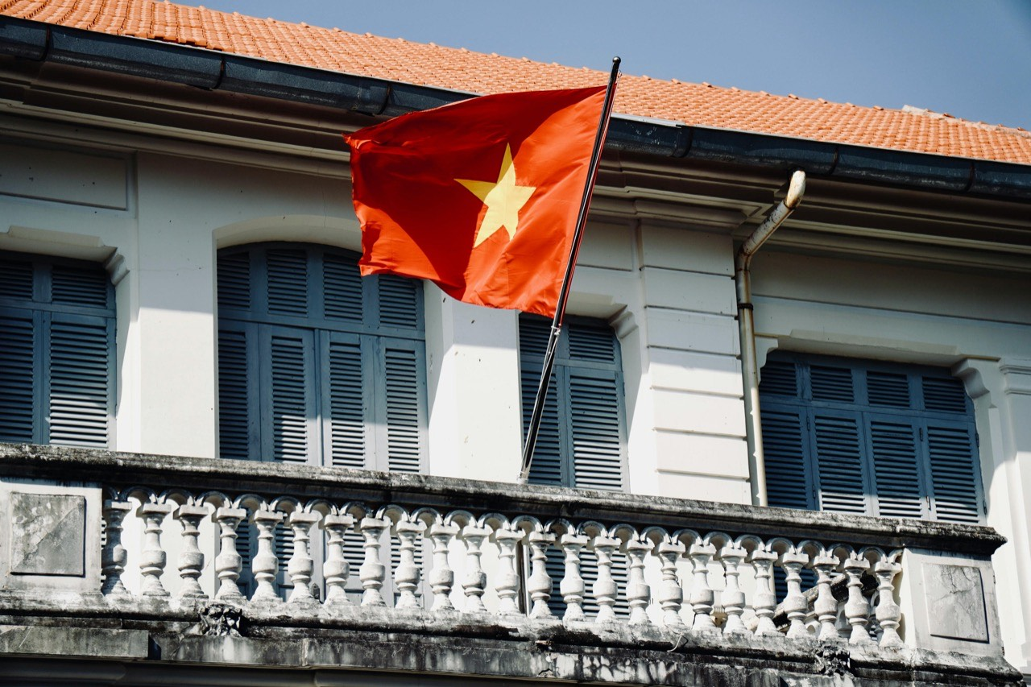
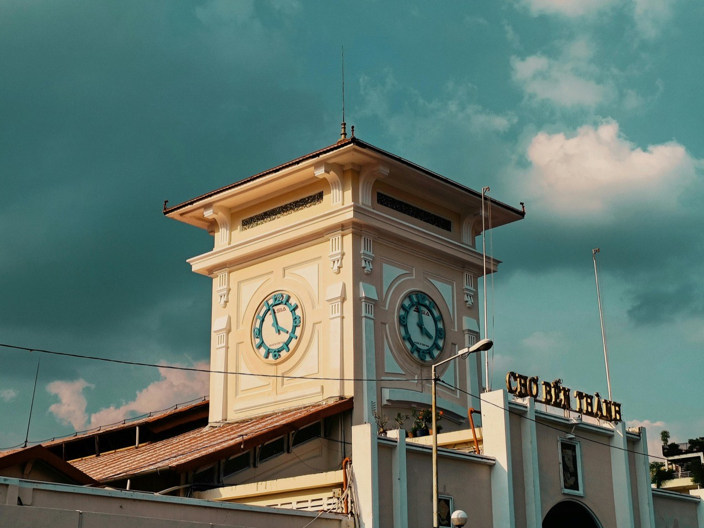
MIỀN NAM
NĂNG ĐỘNG VÀ TRÙ PHÚ
Thành phố Hồ Chí Minh sầm uất, không ngủ với những tòa nhà chọc trời hòa quyện bên các công trình kiến trúc thời Pháp thuộc cổ kính, đại diện cho một Việt Nam hội nhập, phát triển mạnh mẽ.
Về với miền Tây Nam Bộ để trải nghiệm nếp sống len lỏi qua kênh rạch, những miệt vườn trái cây trĩu quả bốn mùa và nét văn hóa họp chợ nổi trên sông vô cùng độc đáo.

Slide 8
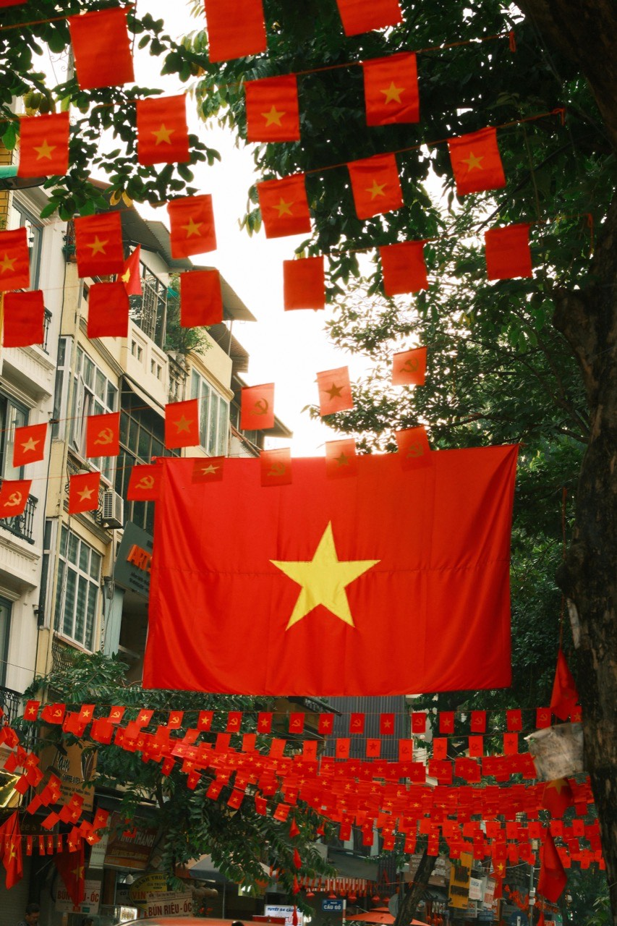
NHỮNG CON SỐ ẤN TƯỢNG
CỦA DU LỊCH VIỆT NAM
3.260 KM
Chiều dài đường bờ biển uốn lượn ôm trọn dải đất hình chữ S với hàng trăm bãi tắm hoang sơ, quyến rũ.
08 DI SẢN
Số lượng di sản văn hóa và thiên nhiên thế giới được UNESCO vinh danh nằm trải dài khắp các tỉnh thành.
TOP 10
Việt Nam liên tục lọt vào danh sách các điểm đến đáng trải nghiệm nhất thế giới do các tạp chí du lịch uy tín bình chọn.

Slide 9
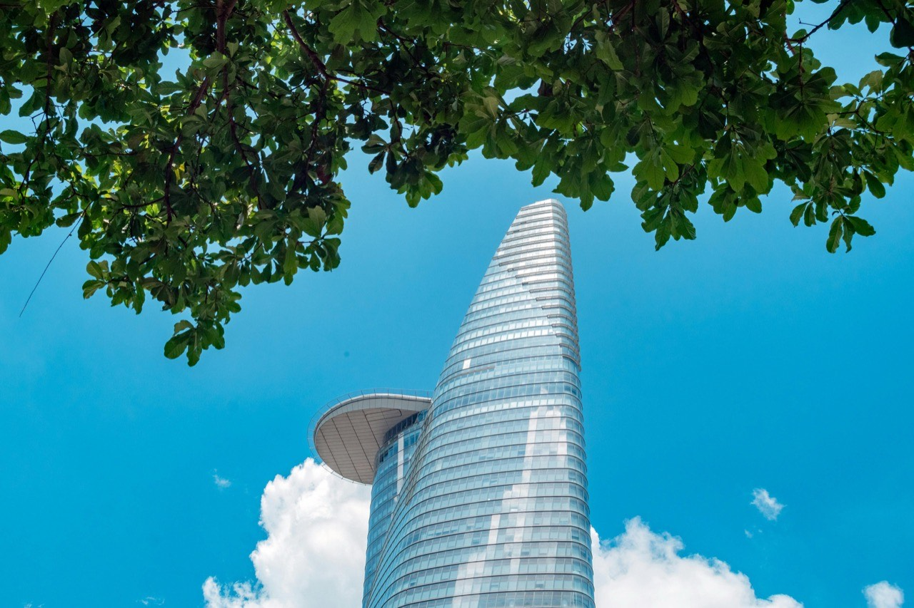
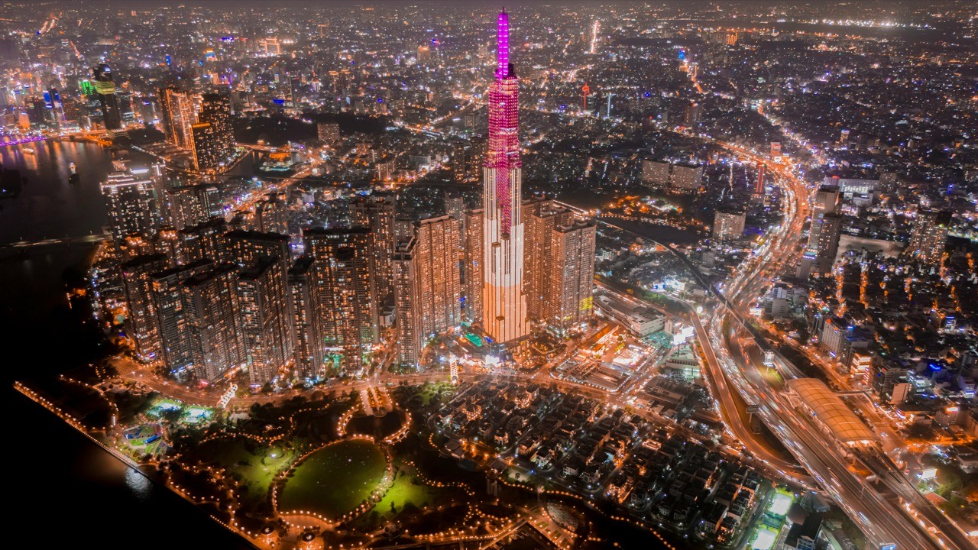
HƯỚNG TỚI NGÀNH DU LỊCH XANH BỀN VỮNG
KHÓ KHĂN 1
KHÓ KHĂN 2
Áp lực rác thải nhựa tại các điểm du lịch nổi tiếng làm ảnh hưởng đến cảnh quan tự nhiên.
Sự phát triển hạ tầng quá nhanh dễ làm phá vỡ không gian kiến trúc và văn hóa bản địa nguyên bản.
GIẢI PHÁP 1
GIẢI PHÁP 2
Đẩy mạnh mô hình du lịch sinh thái, du lịch không rác thải nhựa và nói không với hóa chất.
Giáo dục, nâng cao ý thức cộng đồng bản địa cùng chung tay gìn giữ bản sắc văn hóa cốt lõi.

Slide 10
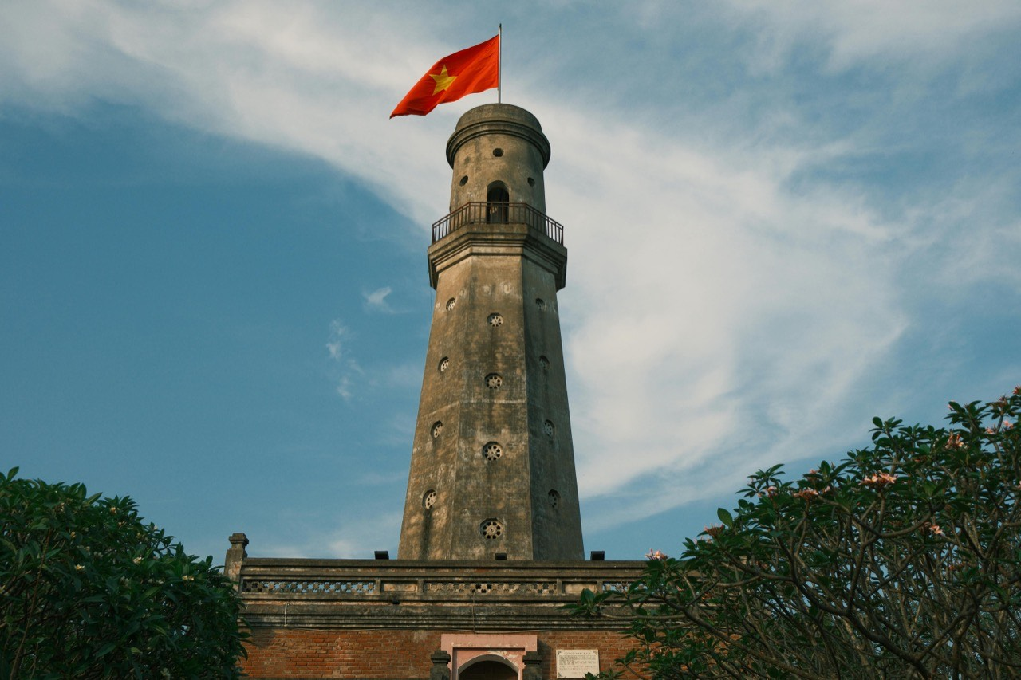
CẢM
ƠN
ĐÃ LẮNG NGHE

